Slide 1
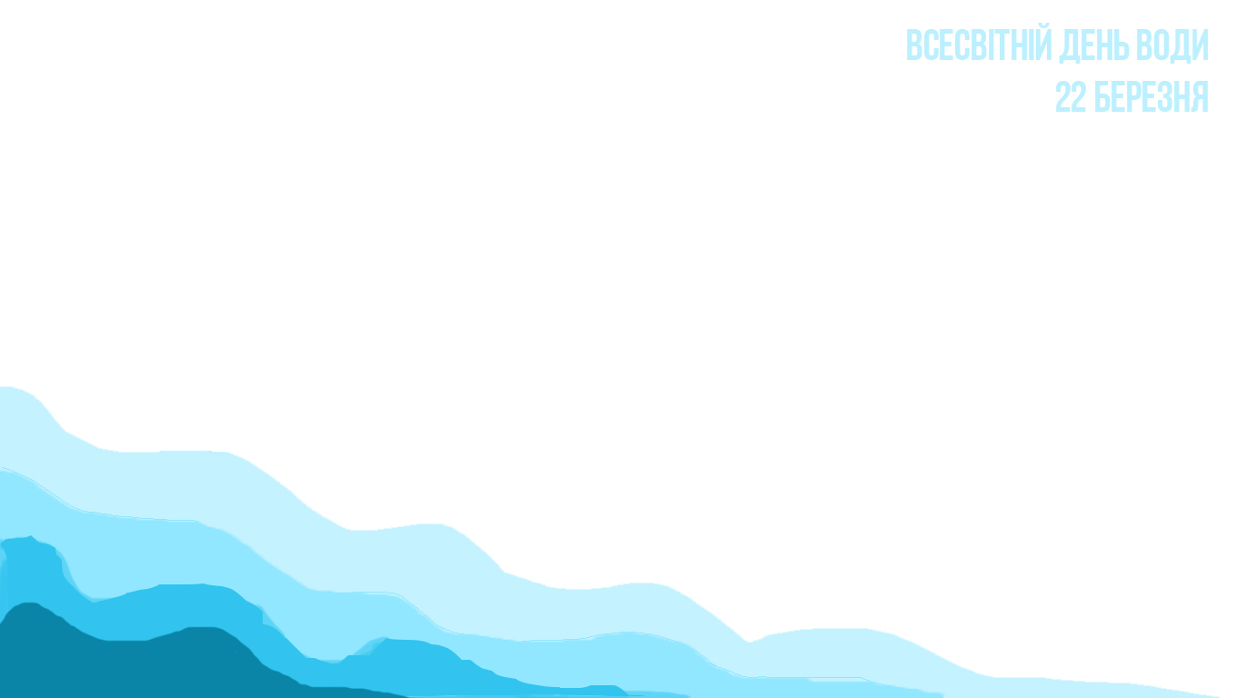

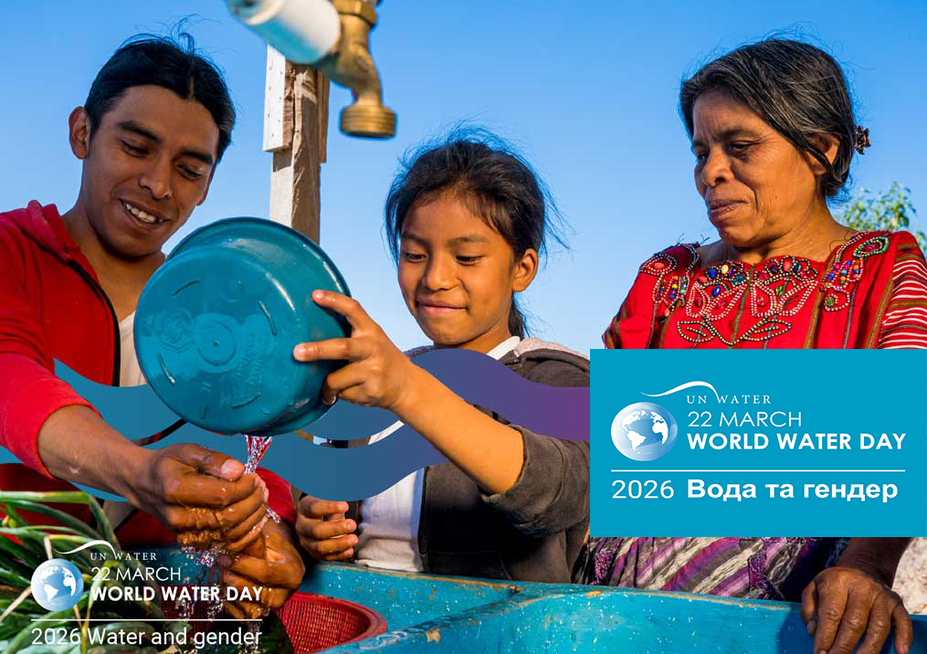
Регіональний офіс
водних ресурсів
у Дніпропетровській
області

Slide 2
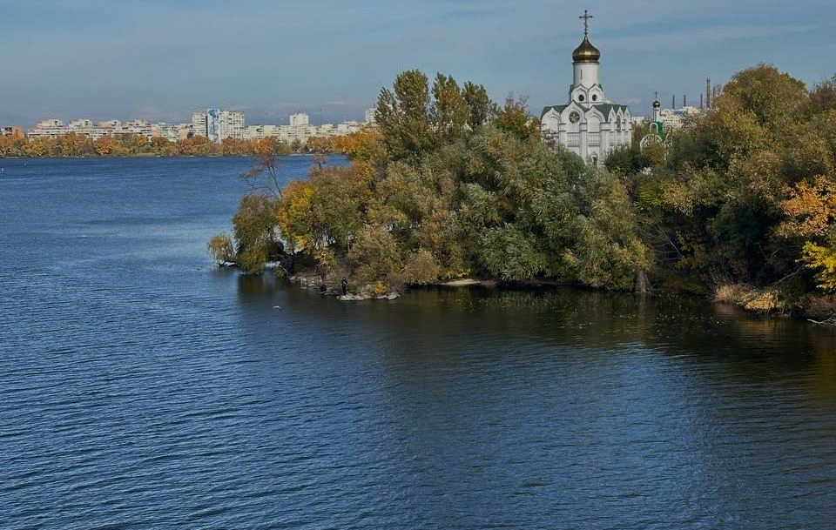
Вода – основа життя
Щорічно 22 березня людство відзначає Всесвітній день води, запроваджений Генеральною Асамблеєю ООН у 1993 році.
Мета привернути увагу громадськості до проблем водних ресурсів та наголосити на їх вразливості. Тематика цього року є «Вода та гендер».
На перший погляд, вода і стать — речі непов'язані. Але статистика розповідає іншу історію. У більшості країн, що розвиваються, саме жінки та дівчата несуть головний тягар водозабезпечення сім'ї. Щодня мільйони з них проходять від 3 до 6 кілометрів, щоб принести воду додому. Це не просто фізична праця — це вкрадений час, який міг би піти на освіту, роботу чи відпочинок.

Slide 3
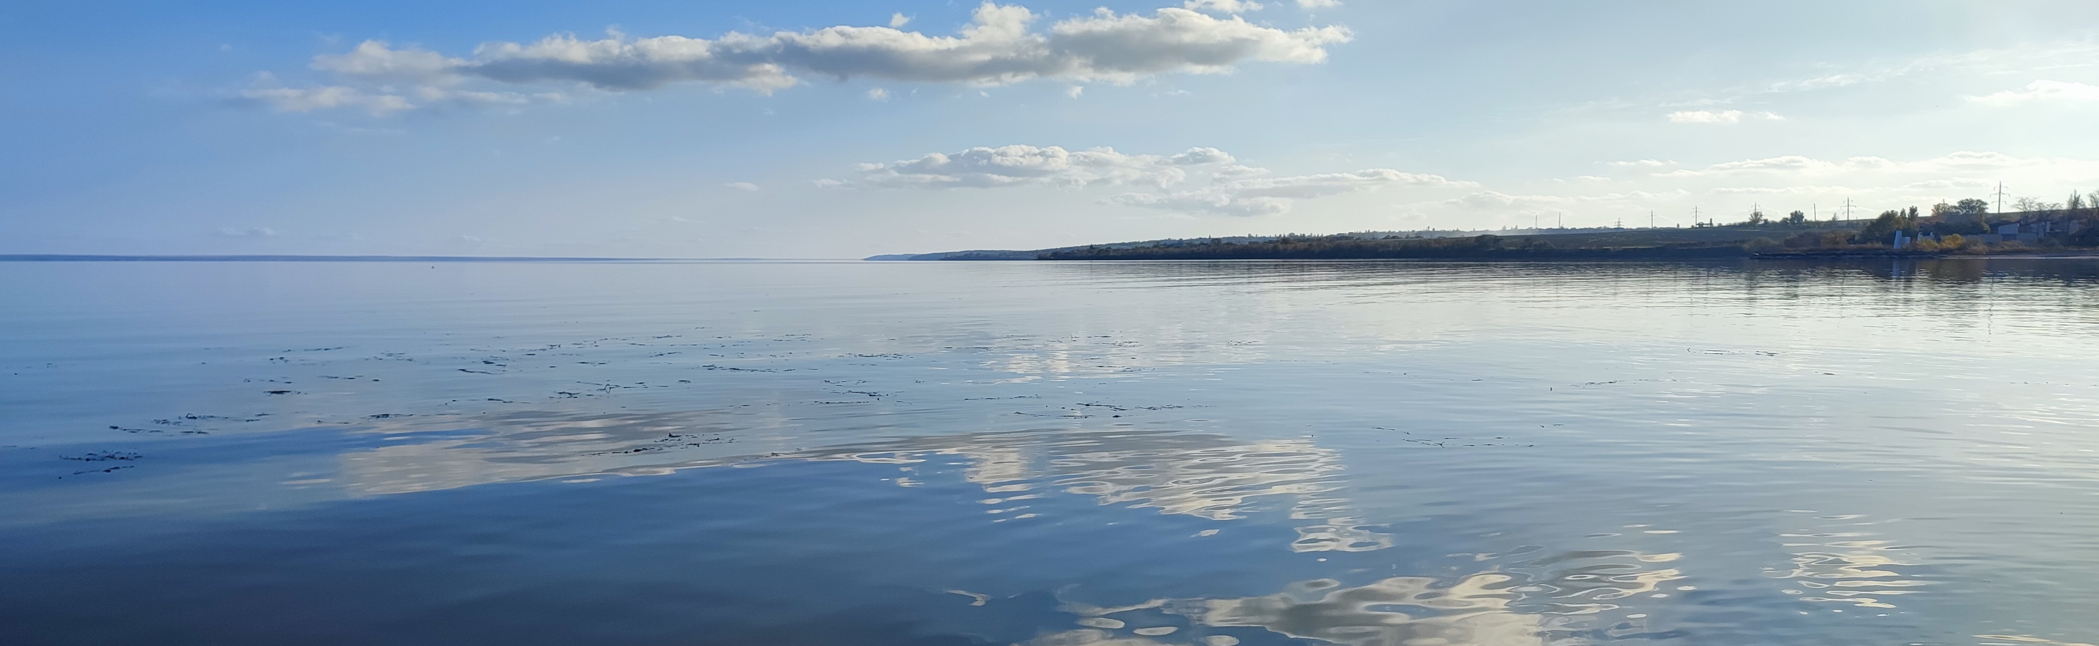
22 березня є унікальною можливістю
нагадати людству про:
Сьогодні на Землі стільки ж води, скільки було під час її формування понад 4,5 мільярда років тому.
2,2 мільярда людей використовують воду поганої якості.
Понад 80% хвороб у світі передаються через воду.
За даними ВООЗ, через неякісну воду кожні вісім секунд у світі помирає людина.
За даними Юнеско найчистіша вода у Фінляндії.

Slide 4
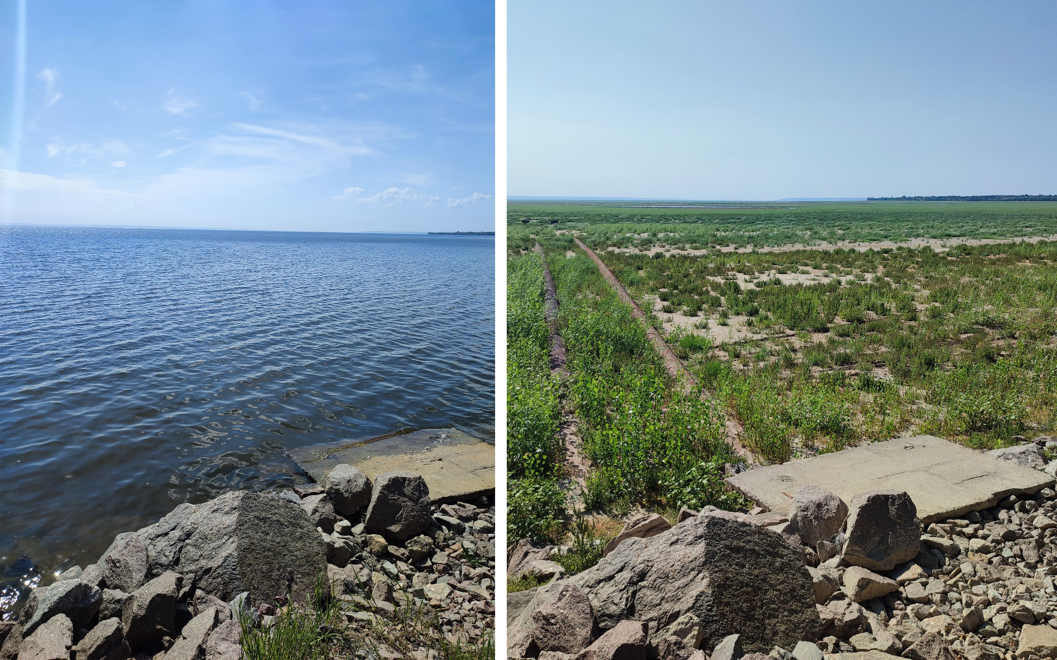
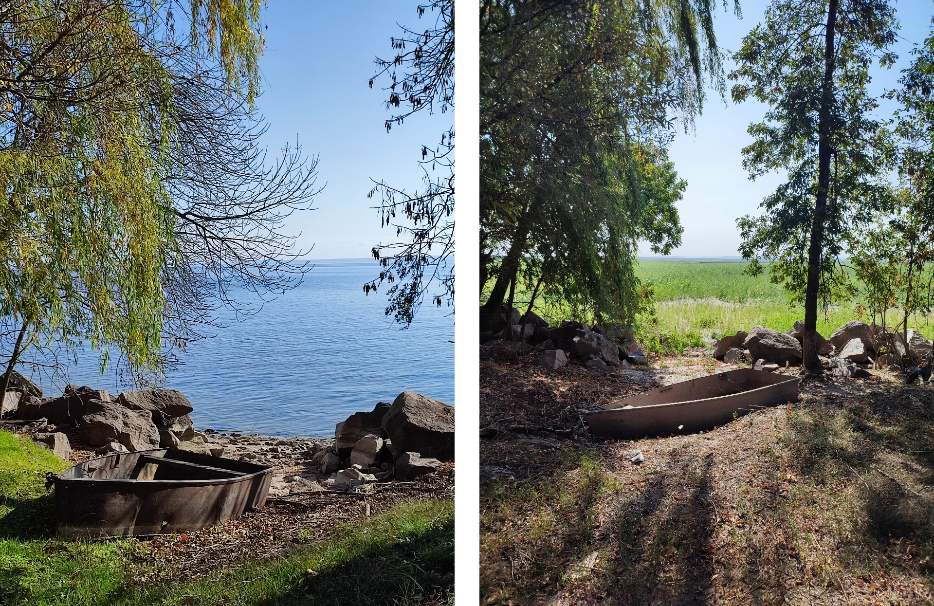
Воду слід берегти, особливо враховуючи те, що її придатною до вживання не так вже й багато, хоча вона покриває майже ¾ площі нашої планети.

Slide 5
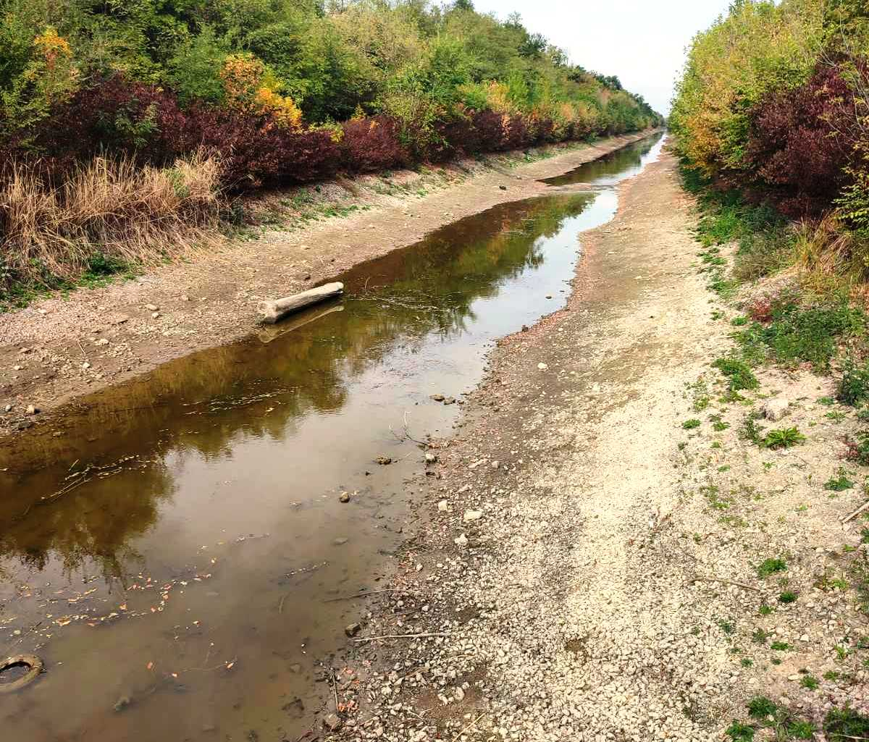
В Україні війна посилила водні проблеми:
Унаслідок підриву Каховської ГЕС російськими загарбниками 6 червня 2023 року відбувся витік води з Каховського водосховища.
Це спричинило екологічну катастрофу.
За словами заступника генсека ООН 700 тисяч
українців залишаться без доступу до питної
води.
Укргідроенерго повідомляє, що внаслідок підриву окупантами греблі Каховської ГЕС Україна втратила 35-40 % запасів питної води, яку могла б споживати упродовж року.

Slide 6
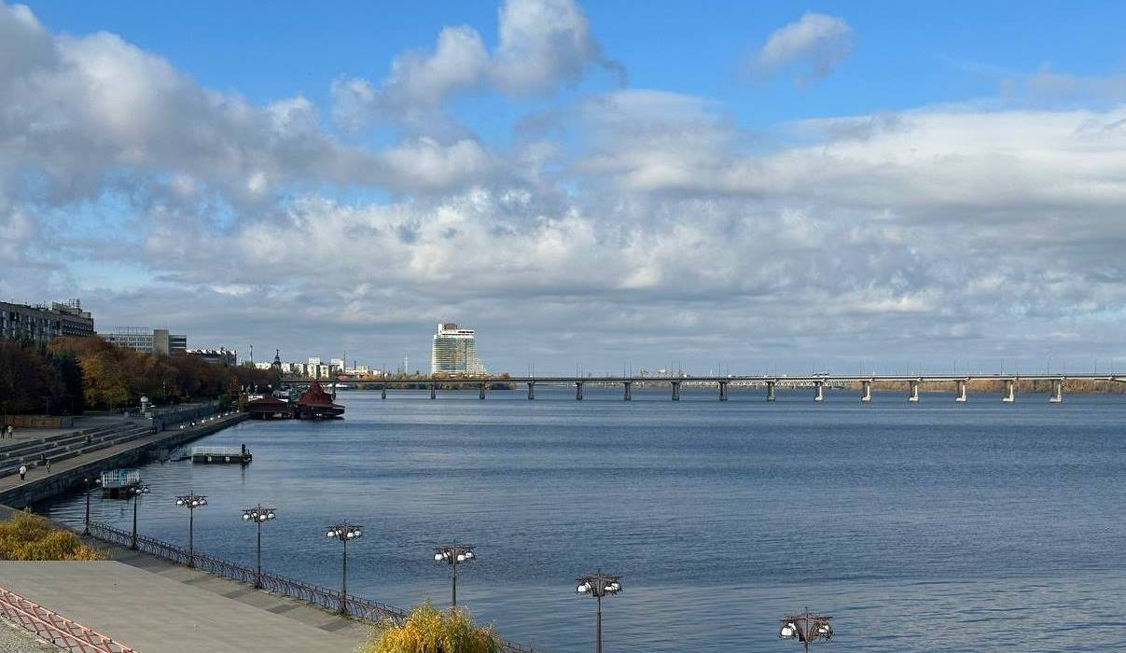
Бережіть воду, закривайте кран під час чищення зубів, думайте перед тим, як викинути щось у річку.
Кожна крапля, яку ми зберегли сьогодні — це чиясь склянка води завтра.
Земля дала нам цей ресурс не назавжди. Наше завдання — передати його наступним поколінням таким же чистим і повноводним, яким отримали самі.

